Slide 1

Мрежови протоколи и комуникация
Въведение в компютърните мрежи
Договор BG051PO001-4.3.04-0018
Разработване на програми за електронни форми на дистанционно обучение във Факултет по математика и информатика

Slide 2
Съдържание
Правила за комуникация
Мрежови протоколи и стандарти
Пренос на данни в мрежата
Обобщение

Slide 3


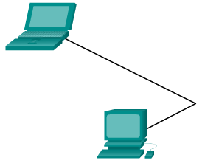
Какво е комуникация

Slide 4
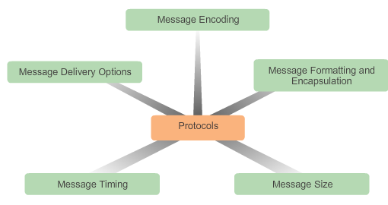
Правила за комуникация
Идентифициране на подател и получател
Общ метод на комуникация (лице в лице, телефон, писмо)
Общ език и граматика
Скорост и време на доставката
Потвърждаване на изискванията

Slide 5
Кодиране на съобщенията

Slide 6
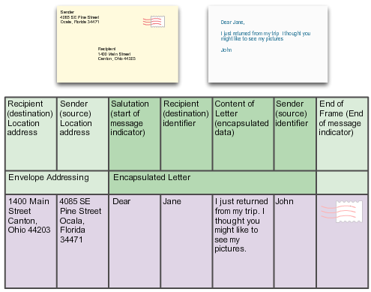
Формат на съобщенията

Slide 7
Размер на съобщенията
Ограниченията за максимален размер на кадъра водят до разделяне на съобщението на по-малки части. Този процес се нарича СЕГМЕНТИРАНЕ
Всеки сегмент се КАПСУЛИРА в отделен фрейм с информация за адресиране и се изпраща по мрежата
При получаващото устройство съобщенията се ДЕКАПСУЛИРАТ и се събират заедно, за да бъдат обработени и интерпретирани.

Slide 8
Правила за комуникация
Синхронизиране на съобщенията
(кога да говори всеки, колко бързо или бавно, колко време да изчаква за отговор)
Метод на достъп
(хостовете се нуждаят от правила кога да изпращат съобщения и как да отговарят на съобщения за грешка)
Контрол на потока от данни
(предаващият хост трябва да съобразява скоростта на предаване с възможностите на получателя)
Време за отговор
(всеки хост трябва да “знае” колко време да чака за отговор и какво да предприеме, ако такъв не постъпи)

Slide 9
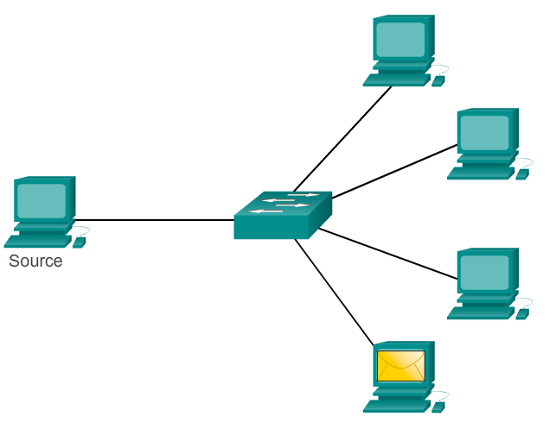
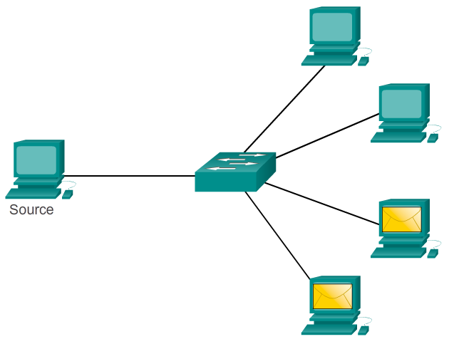
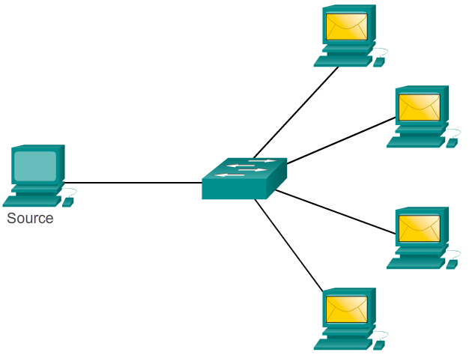
Типове комуникация
Един към един – уникаст комуникация
Един към много– мултикаст комуникация
Един към всички– бродкаст комуникация

Slide 10


Протокол
Размяна на информация: Къде се намира училището?
Правила за размяна на информация:
  Да се използва общ език
  Всеки да изчаква реда си
  Да сме наясно кога е приключил разговора

Slide 11
Функции на протоколите
Мрежовите протоколи описват:
  как съобщенията се форматират и структурират
  как обменят информация за пътищата в мрежата между различните устройства
  как и кога устройствата си разменят съобщения за възникнала грешка
  как се инициира и прекратява сесия за трансфер на данни

Slide 12
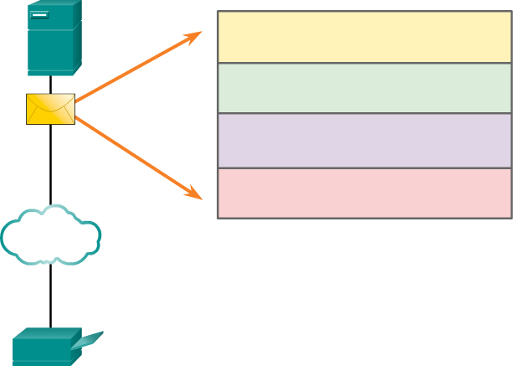
Взаимодействие между протоколите
HTTP
TCP
IP
Ethernet

Slide 13
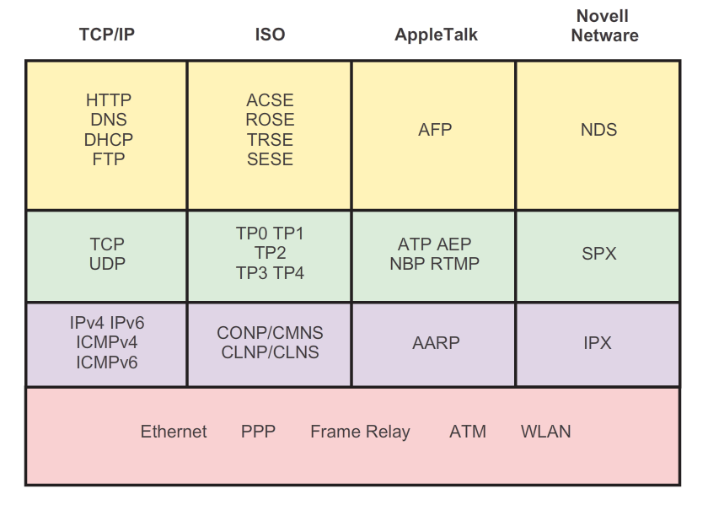
Пакет от протоколи (suit)
Стандартизиране на протоколите
Протоколи, собственост на компания - създател
  DIX Ethernet (Digital Equipment Corporation, Intel, Xerox)
  EIGRP (Cisco)

Slide 14
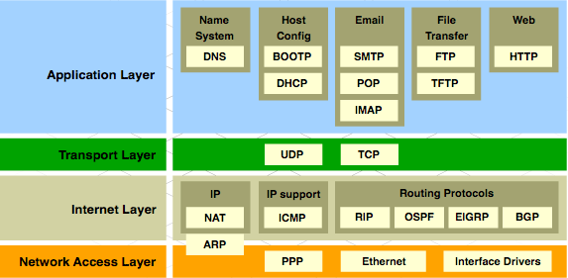
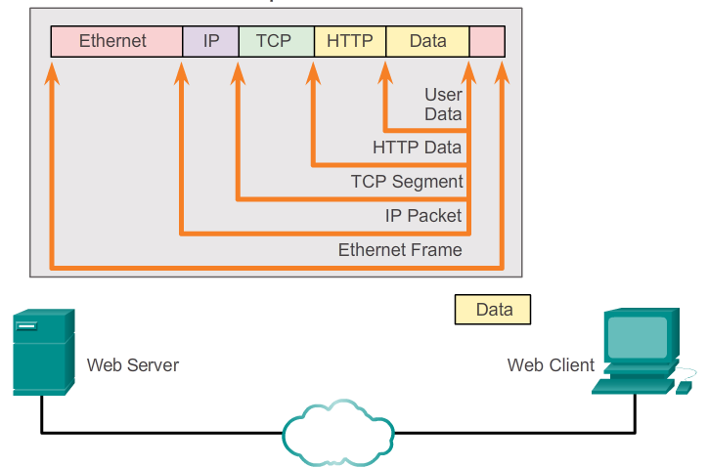
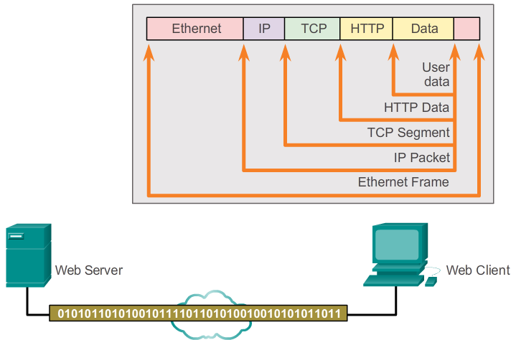
Пакетът от протоколи TCP/IP

Slide 15




Стандартизиращи организации
Независими, нетърговски организации, чиято цел е да развиват и поддържат концепцията на отворените стандарти
Организации
  The Internet Society (ISOC)
  The Internet Architecture Board (IAB)
  The Institute of Electrical and Electronics Engineers (IEEE)
  The International Organization for Standardization (ISO)

Slide 16

Интернет общество
Задача: популяризиране на отворения код, еволюцията и използването на Интернет по света (над 130 организации)
Интернет Общество (ISOC)
Задача: наблюдение на техническите и инженерни разработки в Интернет
Състои се от 13 члена.
Борд за Интернет Архитектура (IAB)
Internet Engineering Task Force (IETF)
Internet Research Task Force
Задача: Развива и популяризира Интернет стандартите (най-вече ICP/IP), RFC документи
Задача: фокусира се върху дългосрочни проучвания, свързани с Интернет
Anti Spam Research Group (ASRG)
Internet Engineering Steering Group (IESG)
Задача: техническо управление на IETF и стандартизацията в Интернет
Peer-to-Peer Research Group (P2PRG
Router Research Group (RRG)
Работна Група
Работна Група

Slide 17
IEEE
Наименование | Описание
IEEE 802.1 | управление на мрежи
IEEE 802.3 | Ethernet
IEEE 802.11 | Wireless LAN (WLAN) и Wi-Fi сертифициране
IEEE 802.15 | Wireless PAN
IEEE 802.16 | Broadband Wireless Access (WiMAX) сертифициране
IEEE 802.18 | Radio Regulatoruy TAG
IEEE 802.19 | Wireless Coexistence Working Group
IEEE 802.21 | Media Indipendent Handover Services Working Group
IEEE 802.22 | Wireless Regional Area Network - WRAN
IEEE 802.24 | Smart GRID Tag

Slide 18

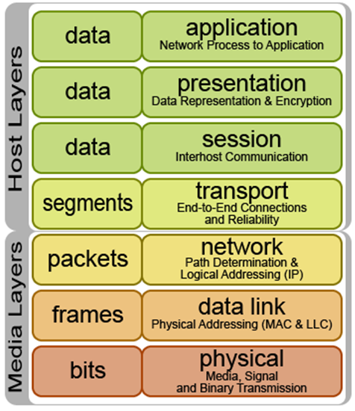
International Organization for Standardization
Взаимодействие на отворени системи (OSI) 1984
От гръцката дума “isos” – равен, равноправен
OSI
ISO файлови разширения при записите (images) върху CD - ISO 9660
Стандарти за рутиращи протоколи

Slide 19
Още стандартизиращи организации
Съюз на отраслите на електронната промишленост (Electronic Industries Alliance- EIA)
Задача: развитието на стандарти за електронно оборудване, битова електроника, електронна информация, далекосъобщения и безопасна работа в интернет
Telecommunications Industry Association (TIA)
Задача: развитие на комуникационни стандарти в различни области – радио, клетъчни кули, VoIP, сателитни комуникации
The International Telecommunications Union-Telecommunication Standardization Sector (ITU-T)
Задача: стандарти за видеокомпресия, IPVT и широколентови комуникации, като наета линия (DSL)
The Internet Corporation for Assigned Names and Numbers (ICANN)
Задача: координира раздаването на IP адреси, управление имената на домейни (DNS), идентификатори за протоколи и портове при TCP и UDP
The Internet Assigned Numbers Authority (IANA) – отдел на ICANN
Задача: управление раздаването на IP дареси, домейни и идентификатори на протоколи

Slide 20
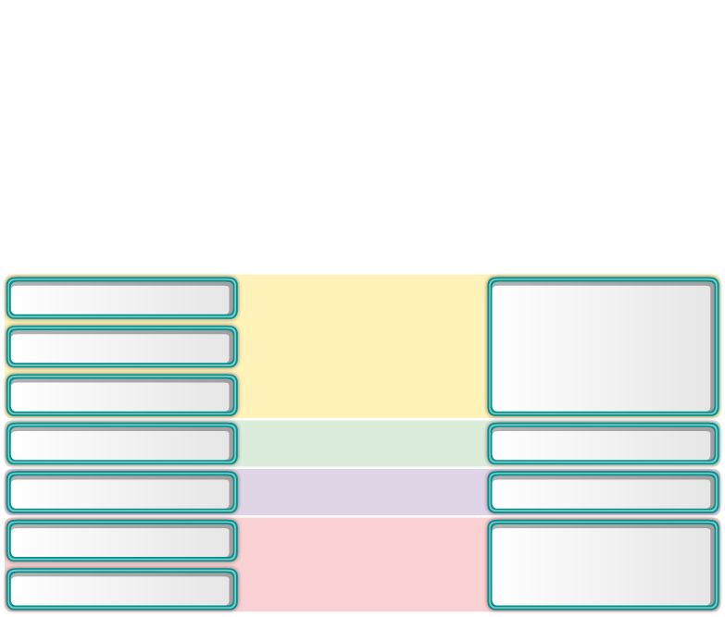
Слоеви модели
Предимства
  Подпомагат дизайна на протоколите
  Насърчават конкуренцията между производителите
  Ограничават диапазона на влиянието на промените
  Осигуряват общ език за описание на мрежовите функции
Референтен (теоретичен) модел
Въвежда яснота в разбирането на функциите и процесите
Протоколен модел
тясно свързан с протоколен стек

Slide 21
OSI
популяризира идеята за единен модел на протоколи, разположени на различни нива и определящи взаимодействието между мрежовите устройства и софтуера
7. Приложен слой (Application)
6. Представителен слой (Presentation)
5. Сесиен слой (Session)
4. Транспортен слой (Transport)
3. Мрежов слой (Network)
2. Каналенслой (Data Link)
1. Физически слой (Physical)

Slide 22
TCP/IP модел
Създаден 1970г, известен като Интернет модела, следва архитектурата на TCP/IP стека
Представя данните на потребителя, кодиране, криптиране
Приложно ниво (Application)
Транспортно ниво (Transport)
Поддържа комуникацията между различните устройства в различните мрежи
Интернет ниво (Network)
Определя най-добрия път през мрежата
Мрежово ниво (Network Access)
Контролира хардуерните устройства и медия

Slide 23
Сравнение на моделите
OSI
TCP/IP
7. Приложен слой (Application)
Приложно ниво (Application)
6. Представителен слой (Presentation)
5. Сесиен слой (Session)
4. Транспортен слой (Transport)
Транспортно ниво (Transport)
3. Мрежов слой (Network)
Интернет ниво (Network)
2. Каналенслой (Data Link)
Мрежово ниво (Network Access)
1. Физически слой (Physical)

Slide 24
Предаване на съобщенията
Сегментиране и редуване (multiplexing)
  Позволява едновременни комуникации
  Повишава надеждността на комуникацията
  Повишава нивото на сложност
Именоване

Slide 25
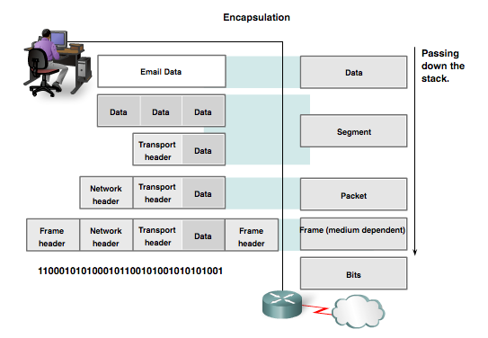
Енкапсулация

Slide 26
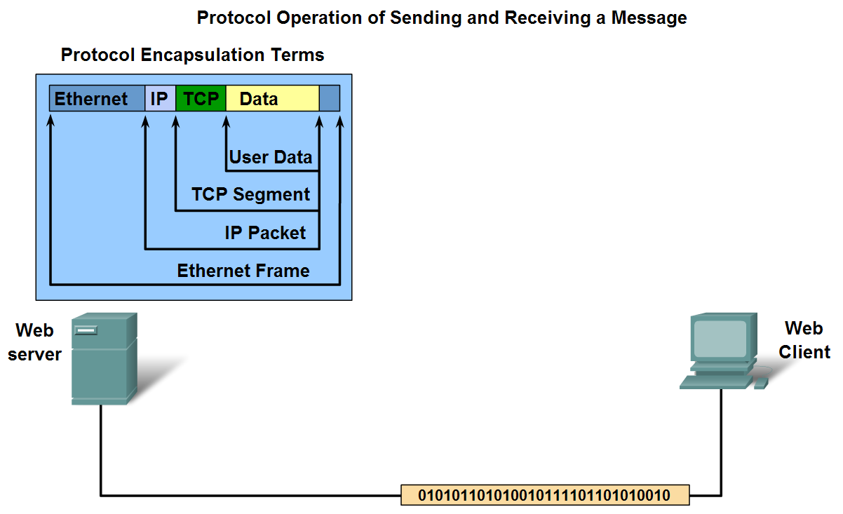
Енкапсулация и декапсулация

Slide 27
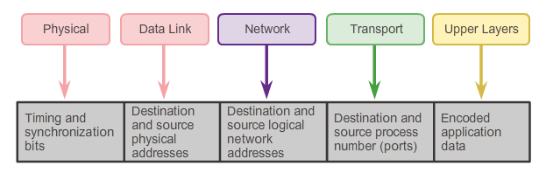
Адресиране на единиците от данни

Slide 28
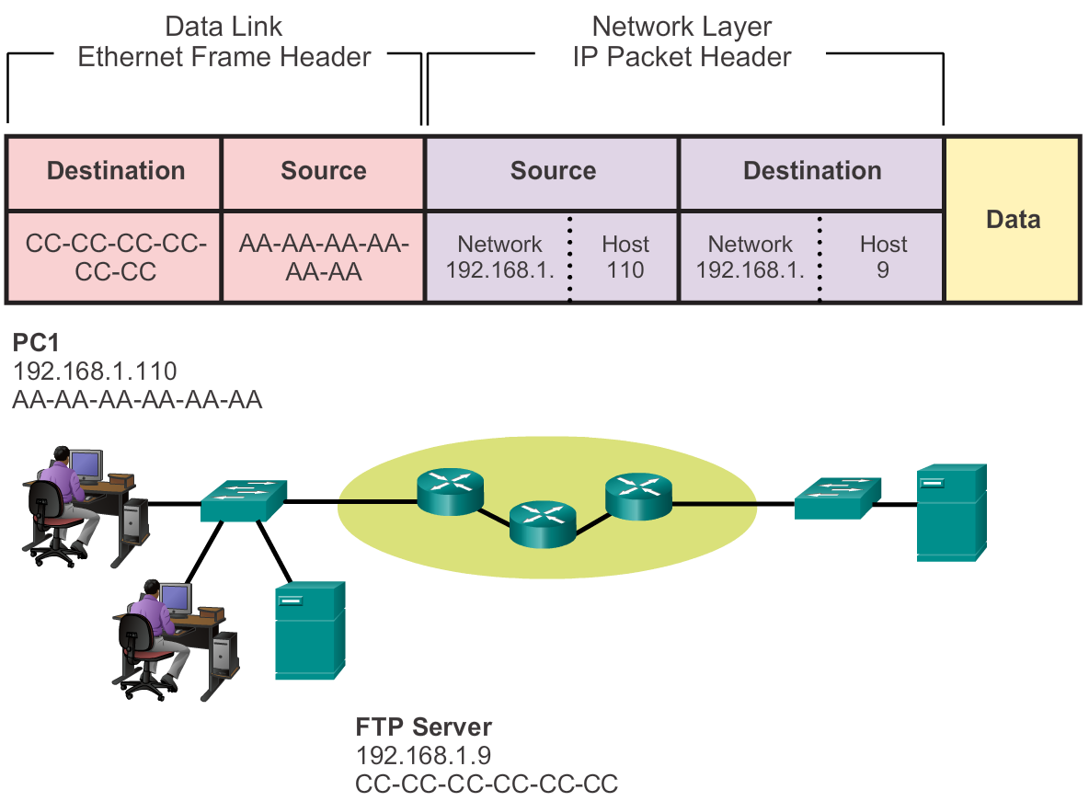
Комуникиране в една мрежа

Slide 29


Протокол ARP
R1
192.168.1.1
11-11-11-11-11-11
ARP
Request
S1
R1
PC2
192.168.1.111
BB-BB-BB-BB-BB-BB
FTP Server
192.168.1.9
CC-CC-CC-CC-CC-CC

Slide 30
Default Gateway
R2
172.16.1.99
22-22-22-22-22-22
R1
192.168.1.1
11-11-11-11-11-11
Web Server
172.16.1.99
AB-CD-EF-12-34-56
FTP Server
192.168.1.9
CC-CC-CC-CC-CC-CC

Slide 31
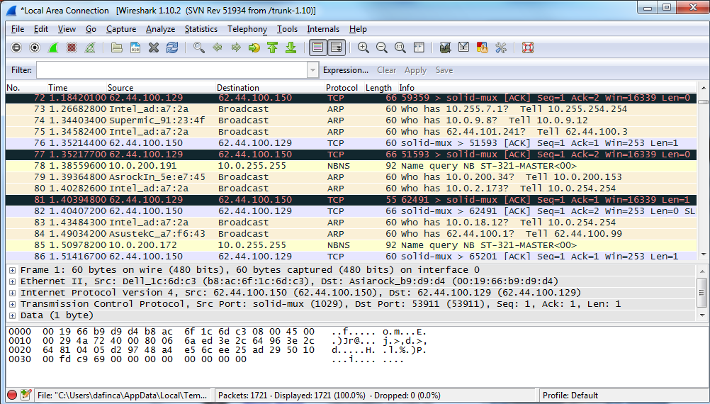
Анализатор на мрежови протоколи
Wireshark

